Slide 1

协同式多语言云翻译平台
史晓东
Institute of Artificial Intelligence
Xiamen University
2014-10-22

Slide 2
Outline
项目概况
什么是云翻译
云翻译平台架构
云翻译关键技术
进展情况
结论：大数据诞生大应用

Slide 3
项目概况
《协同式多语言云翻译服务平台与应用》
2011.5月申请
2011.7月答辩
2011.9月通过
最终被科技部整合了5家单位、项目拨款2300多万。我们负责其中一个课题（ 2012BAH14F03 ）
2014.12月底结束

Slide 4
翻译市场现状
TRSOL：2010年全世界已拥有39万名全职翻译和120多万名兼职翻译
Common Sense Advisory：2010年人工翻译市场已达到260亿美元
Equipe联营企业有限公司估计（2010年）：
  世界外部人工翻译服务/外包服务的金额为234亿美元
  东亚各国，约为80亿美元
  中国已占据东亚主导地位，约为47亿美元
加拿大翻译行业部门委员会十年统计：世界翻译行业正以每年接近30%的速度增长

Slide 5
翻译行业现状
处于散户状态
  拥有大量小型翻译公司和个体翻译
  大量的重复翻译，质量参差不齐
没有充分利用他人的翻译资源、自然语言处理技术和网络技术==》翻译生产率低
随着经济的发展，国内少数民族政治经济交往日益增加，但在少数民族语言方面的翻译人才缺乏，翻译能力远远落后于翻译需求

Slide 6
技术发展现状
云计算：近几年的热点，支持共享海量的计算和存储资源，基本成熟，出现大量的开源云计算平台（如Apache Hadoop)
自然语言处理技术：几十年的研究，大量基础技术已经用于很多方面
机器翻译：近几年国内外投入也很多，但是仍无法完全实用，成功的应用相对少

Slide 7
什么是云翻译
把翻译市场需求和自然语言处理、机器翻译技术相结合
采用云计算技术共享翻译资源
处理多语言
➔
人机合作协同式 多语言云翻译服务平台

Slide 8
为什么需要云翻译服务平台（1）
协同式
多语言云翻译
服务平台
机器翻译
人工翻译
无法有效突破到完全实用的程度
按最原始的方式
进行 艰苦的劳动

Slide 9
为什么需要云翻译服务平台（1）
协同式
多语言云翻译
服务平台
机器翻译
人工翻译
无法有效突破到完全实用的程度
加快翻译速度
按最原始的方式进行艰苦的劳动

Slide 10
为什么需要云翻译服务平台（1）
协同式
多语言云翻译
服务平台
机器翻译
人工翻译
无法有效突破到完全实用的程度
加快翻译速度
提高翻译质量
按最原始的方式进行艰苦的劳动

Slide 11
为什么需要云翻译服务平台（1）
协同式
多语言云翻译
服务平台
机器翻译
人工翻译
无法有效突破到完全实用的程度
加快翻译速度
提高翻译质量
降低翻译成本
按最原始的方式进行艰苦的劳动

Slide 12
为什么需要云翻译服务平台（1）
协同式
多语言云翻译
服务平台
机器翻译
人工翻译
无法有效突破到完全实用的程度
加快翻译速度
提高翻译质量
降低翻译成本
提高翻译效率
按最原始的方式进行艰苦的劳动

Slide 13
为什么需要云翻译服务平台（2）
少数民族语言
翻译
强势语种
翻译
远远落后于

Slide 14
为什么需要云翻译服务平台（2）
少数民族语言
翻译
强势语种
翻译
远远落后于
协同式
多语言
云翻译
服务平台
引入

Slide 15
为什么需要云翻译服务平台（2）
少数民族语言
翻译
强势语种
翻译
远远落后于
协同式
多语言
云翻译
服务平台
引入
所有语言翻译建在同一个先进的平台之上

Slide 16
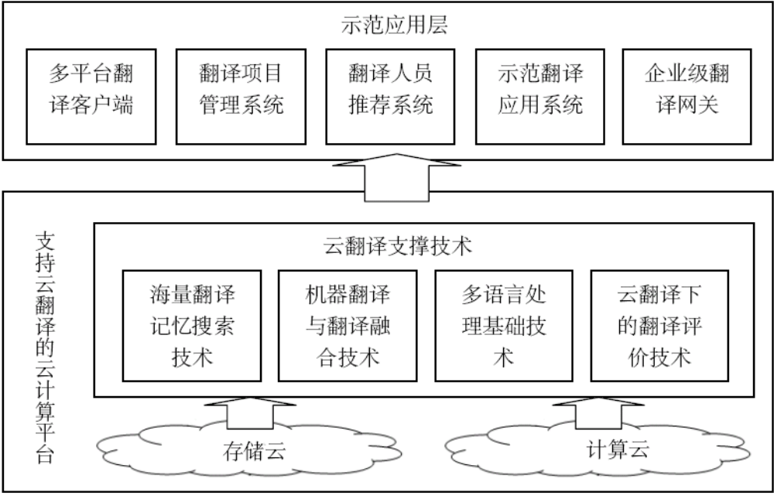
云翻译平台架构及内容
翻译资源
翻译服务

Slide 17
创新点
区分了云存储（翻译资源共享）和云计算（翻译服务共享）、支撑技术、翻译应用三个层次，统称翻译云；这个云翻译平台架构是创新的，和国内外现有的翻译应用有显著不同
提出了全方位的协同技术，包括翻译评价、自动审核、一致性检查等，可用于译员管理、翻译记忆搜索、机器翻译训练等；这些也是创新的。

Slide 18
特色
另外，我们把重点支持少数民族语言翻译作为一个特色
  我们已经在2009年后开展了少数民族语言基础处理技术及其机器翻译的研究
  在资源库方面，我们已经收集了重要的少数民族语言藏语的大量语料，并在此基础上构建了藏语分词系统、藏语语料检索系统、藏汉机器翻译系统。这些为翻译云中的藏语处理提供了基础。
  我们也在和其他少数民族语言处理单位合作，增加其他语种如蒙、维、哈、朝、彝、壮等。

Slide 19
主要技术难点和重点
安全、稳定地支持大规模翻译资源库的存储，提供各类翻译服务；
自然语言处理技术的综合应用，包括语种识别、专业识别、自动术语抽取、快速的专业词典和翻译记忆检索、机器翻译等全自动技术的研究以及在人机合作翻译中的应用；
翻译客户端，主要支持各类软硬件平台，界面友好，支持小组协同式翻译功能（如共享术语、翻译记忆、一致性检查等）

Slide 20
技术路线：云翻译的支撑技术（1）
海量翻译记忆、专业术语搜索技术：翻译记忆方面采用关键词检索和编辑距离计算的两步多层段匹配算法；根据专业领域来建立术语分库，提高搜索速度；
机器翻译技术：在层次短语模型的基础上构造基于话题的机器翻译系统，缩减模型规模，增加抽象性，适应更多领域；在目前收集的数千万句海量句库的基础上，进行句对专业领域自动识别；词级别的多引擎统计模型的融合

Slide 21
技术路线：云翻译的支撑技术（2）
多语言处理基础技术：采用基于字节的n元模型，在识别编码的同时识别语种；采用文本分类算法实现领域识别；采用统计方法实现术语抽取；根据译文流畅度和术语一致性来实现自动审核
翻译评价技术：根据句对的使用情况对其质量评分,根据翻译人员翻译的句对质量对其能力评分，两者协同互动，最终形成翻译评价

Slide 22
技术路线：典型应用（1）
各类翻译客户端的研发：浏览器客户端通过java或者javascript来进行编制；Microsoft Word客户端基于微软的Office SDK的Addin插件技术来实现；设计界面更友好、更高效的独立客户端；在输入法这一层次上提出适合于辅助翻译的输入法。客户端可运行于不同硬件平台(PC,IPAD…)
翻译项目管理系统：重点和难点是在翻译项目中实现翻译人员的协同翻译机制，分两个方面实现协同翻译：术语的一致性控制，将基于前述支撑技术中的术语抽取和自动审核技术加以实现；句子的一致性控制，拟建立项目组动态资源库，借助翻译云实现句子级别的共享，并采用前述支撑技术中的翻译评价技术实现一致性控制

Slide 23
技术路线：典型应用（2）
翻译人员管理与推荐系统：重点是翻译人员的推荐，拟以支撑技术里的语种识别技术、领域识别技术以及翻译评价技术为基础，在对待翻译文档识别语种和领域信息后，综合考虑各用户翻译相关语种和领域文档的能力评分和翻译数量等信息对翻译用户进行排名据此提供推荐列表；拟采用目前较为成熟的社区发现机制，在提供用户推荐的同时也提供可能的翻译组推荐
多行业、多网络（互联网、电信网等）、多平台（电脑和便携设备）上的示范翻译应用：在我们以前的工作基础上进一步完善
企业级翻译网关：可以作为翻译云的一个mini版本来实现

Slide 24
实施步骤
合作单位：深圳点通，武汉传神、西北民大，中国民族语文翻译中心
建立译员和翻译任务发布的交流平台，开发浏览器翻译客户端，从机器翻译开始，逐步引入人机合作翻译，明确需求和盈利模式
与专业翻译公司合作，建立小型的翻译云（企业级网关），承接翻译业务，逐步做大，可先从某些特色语种开始

Slide 25
进展情况

Slide 26
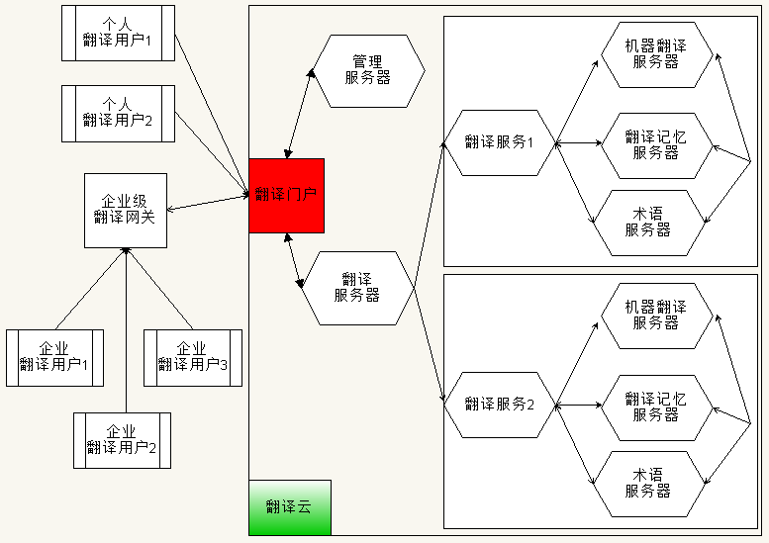
研究任务进展情况(1)
修正的系统总体架构

Slide 27
研究任务进展情况(1)
修正的系统总体架构
云端：
  通过管理服务器和翻译服务器来支撑翻译门户，拟对全世界译员和翻译公司免费开放
中心翻译服务器后面通过负载平衡软件来调度分布式翻译服务器资源
  目前通过Apache的负载平衡软件，以后也可采用其他开源的软件如
    HAProxy(http://www.haproxy.org/)
    Pen(http://siag.nu/pub/pen/)
    Balance(http://www.inlab.de/balance.html)
  翻译服务器目前分布在各家单位，也可租用阿里云

Slide 28
研究任务进展情况(1)
修正的系统总体架构
客户端：
  提供基于浏览器的客户端、基于word的客户端和独立的客户端
  基于浏览器的客户端因独立于软硬件平台，已经开发了原型系统。首创云翻译输入法（专利申请中），详情见云翻译演示。
翻译网关
  适用于翻译公司，对内管理公司翻译资源（平行句库、术语库等），对外连接公有翻译云。实际上实现为一个独立、小型的私有翻译云

Slide 29
研究任务进展情况(2)
研究任务1进展
研究任务1：云平台上的协同式翻译资源集成技术：
  (a.1) 存储资源集成技术；
  (a.2) 计算资源集成技术；

Slide 30
研究任务进展情况(2)
研究任务1进展
在存储资源集成技术方面，我们通过建立高效索引和加密等技术已经实现了安全、高效的存储体系并集成了所搜集的大规模双语语料和术语库。具体集成的各类双语语料超过5000万句对，各类词典术语超过200万条。包括：
  汉英双语语料4000 万句对
  汉法双语语料1000 万句对
  汉藏双语语料200万句对
  汉英各行业术语34.7 万条
  汉英各类命名实体116.3 万条
  汉英（繁体中文）各行业术语49.6 万条
  汉法词典3万条
  汉藏各类术语、词典16.7万条

Slide 31
研究任务进展情况(2)
研究任务1进展
在计算资源集成技术方面，我们已经设计快速、可靠的翻译服务接口。具体而言，我们定制了如下接口：
  云翻译总体设计2.0版
  云翻译接口1.0版
  云翻译资源存储格式1.0版
  面向浏览器客户端的云翻译系统API接口9.0版
  翻译项目管理文档1.0版
在以前的翻译服务器的基础上，实现了具有负载均衡的基于分布式翻译服务器的翻译云原型，包括服务器软件和基于浏览器的翻译客户端。

Slide 32
研究任务进展情况(3)
研究任务2进展
研究任务2：多语言翻译云支撑技术：
  (b.1) 海量翻译记忆、专业术语管理和检索技术；
  (b.2) 机器翻译技术；
  (b.3) 多语言处理基础技术；
  (b.4) 翻译质量评价技术（注：根据进度安排，在准备评估材料时，此项任务因云翻译平台没有对大众开放，尚未完成）；

Slide 33
研究任务进展情况(3)
研究任务2进展
多语言云翻译支撑技术中，包含少数民族语言在内的多语言机器翻译以及相关技术的研发是重点和核心，我们也投入了入了较多精力进行改善研究并提出了若干个改善模型，有效地提高了翻译系统的质量，包括：
  提出了一种利用单语语料的主题信息来进行翻译模型自适应的方法（相关论文发表在ACL 2012）；
  提出了一种基于协同神经网络的一体化标注模型，为基于语义的翻译模型研究奠定了良好的基础（申请了发明专利一项）；

Slide 34
研究任务进展情况(3)
研究任务2进展
  提出了一种基于主题分布相似度的无监督关键词翻译技术（相关论文发表在《北京大学学报(自然科学版)》的2013年第49卷第1期上）；
  提出了一种基于主题相似度量的统计机器翻译枢轴概率推导模型（相关论文发表在《Journal of Computational Information Systems》2013年第9卷第20期）；
  提出了一种引入集成学习的最大熵短语调序模型（相关论文已被《中文信息学报》录用）
  提出了一个引入韵律结构信息的改进的层次短语翻译模型（相关论文发表在《电脑知识与技术》2013年第9卷第12期）

Slide 35
研究任务进展情况(3)
研究任务2进展
提出并实现了各种应用程序编程接口，包括：
  MT API
  TM API
  词典 API
  语种识别API
  领域识别API
  术语抽取API
  自动评价API
  自动审核API

Slide 36
研究任务进展情况(3)
研究任务2进展
在少数民族语言翻译方面（特别是藏语），目前资源建设已经完成，也为CWMT 2013评测提供了藏汉评测语料；并实现了藏汉翻译服务器。此外，我们还为CWMT 2013评测开发了藏汉翻译评测任务的基准系统，我们的系统也参加了该项目并取得了不错的成绩。
    史晓东，卢亚军. 央金藏文分词系统 （登记号2014SR014025）
    史晓东，卢亚军. 央金藏汉机器翻译系统 （登记号2014SR044814）
    史晓东，卢亚军. 云藏输入法（最好用的藏文输入法！）

Slide 37
研究任务进展情况(3)
研究任务2进展
海量翻译记忆、专业术语管理和检索技术目前已开发完毕 ，结合领域分类和高效哈希技术，我们实现了快速记忆库和术语检索，目前已经部分集成到云翻译平台中。
多语言处理基础技术也已开发完毕，其中的术语抽取技术已在我们收集整理术语资源的过程中使用。

Slide 38
研究任务进展情况(4)
研究任务3进展
研究任务3：建立在协同式多语言翻译云上面的翻译生产工具：
  (c.1) 各类协同式机器辅助翻译客户端的研发；
  (c.2) 翻译项目管理系统；
  (c.3)翻译客户管理系统、翻译人员管理系统、以及两者的聚合管理系统；

Slide 39
研究任务进展情况(4)
研究任务3进展
开发了一个基于浏览器的翻译客户端，目前已经支持外语到汉语的人机合作翻译（英汉、藏汉）。这是一个创新的成果。
翻译管理系统即将开发完成，包括翻译项目管理、客户管理、翻译人员管理系统等，已可以在实际翻译过程中使用 。

Slide 40
结论：大数据诞生大应用
第一代互联网：互联。诞生了Google
第二代互联网：互动。诞生了Facebook
互动产生了大数据。大数据诞生了新的计算模式。
云翻译的实质是互联+互动+MT。
机器学习+数据挖掘：大有前途！

Slide 41
谢谢大家！

Slide 42
协同
3个层次的协同
  平台层：翻译资源共享
  技术层：翻译自动审核、翻译一致性检查、翻译评价
  应用层：项目组管理

